Slide 1
NEURONALE NETZWERKE
7
Over- und Underfitting

Slide 2
GENERALISIERUNG
Die Fähigkeit neue (noch nicht gesehene) Daten möglichst richtig zu klassifizieren
Deshalb soll der Test-Error möglichst gering sein und ähnlich zu dem Training-Error liegen

Slide 3
OVERFITTING UND UNDERFITTING
Was ist Overfitting?
Woran erkennt man es?
Wie kann man es Umgehen?

Slide 4
WAS IST OVERFITTING
Das Modell ist zu stark an das Trainingsset angepasst und bietet eine schlechte Generalisierung
Daraus folgen schlechte Testwerte und schlechte Performance bei der realen Anwendung

Slide 5
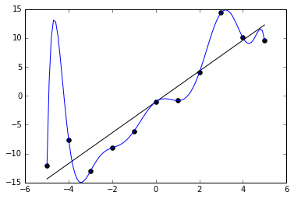
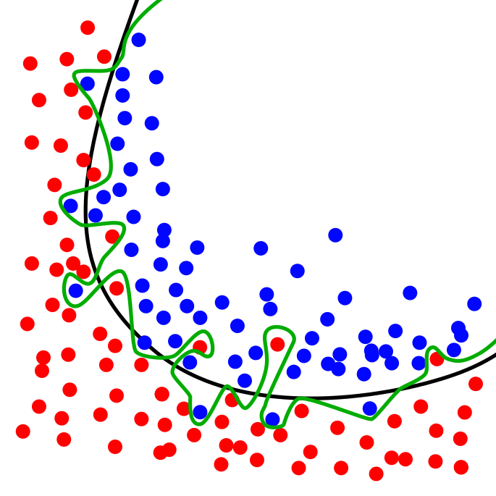
WAS IST OVERFITTING
Das Modell bezieht zu stark Ausreißer der Trainingsmenge mit ein
Quelle: https://en.wikipedia.org/wiki/Overfitting

Slide 6
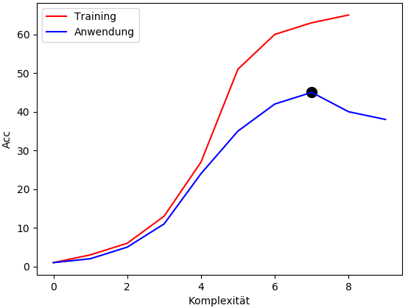
WORAN ERKENNT MAN OVERFITTING
Bei wachsender Trainings-Dauer und Trainigs-Genauigkeit verschlechtert sich die Testings-Genauigkeit

Slide 7
WANN TAUCHT OVERFITTING AUF
Wenn das Modell zu komplex für den Datensatz ist
Kann auch abhängig von der Input Dimension sein
Hinweis: Wenn der Test-Error deutlich über dem Trainings-Error liegt ist dies ein Zeichen dafür

Slide 8
UNDERFITTING
Wenn das Modell keinen geringen Trainings-Error erreicht
Komplexität des Modell ggf. zu niedrig bzw. falsch gewählt
Möglicherweise falsches Modell gewählt

Slide 9
OCCAMS RAZOR
Bei mehreren Erklärungen für ein Sachverhalt ist die einfachste Theorie vorzuziehen.
Eine Theorie ist einfach, wenn sie möglichst wenige Variablen und Hypothesen enthält und diese in klaren logischen Beziehungen zueinander stehen

